Slide 1
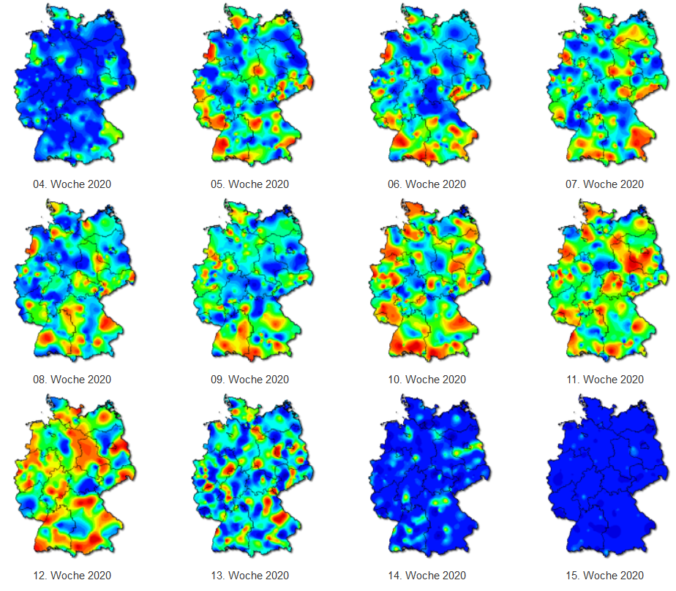
Ergebnisse der syndromischen Surveillance akuter Atemwegserkrankungen
GrippeWeb,
Arbeitsgemeinschaft Influenza,
ICOSARI
Datenstand 5.1.2021

Slide 2
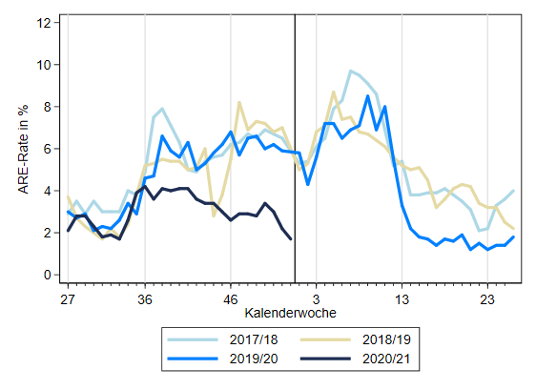
GrippeWeb bis zur 53. KW 2020
Notes:
ARE-Raten weiter zurückgegangen (nächste Folie zeigt, dass die Raten sowohl bei Kindern (besonders stark) aber auch bei Erwachsenen zurückgegangen sind. Werte liegen nach wie vor deutlich unter denen der Vorsaisons (die meisten Menschen halten sich an die Kontaktbeschränkungen, frühere Weihnachtsferien wirken sich auch positiv aus))

Slide 3
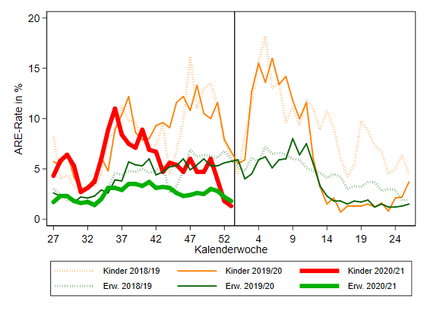
GrippeWeb bis zur 53. KW 2020

Slide 4
Arbeitsgemeinschaft Influenza
ARE-Konsultationen bis zur 53. KW 2020
Der Wert (gesamt) lag in der 53. KW 2020 bei ca. 450 Arzt­konsul­ta­tionen wegen ARE pro 100.000 Einwohner. Auf die Bevölke­rung in Deutschland bezogen entspricht das einer Gesamtzahl von ca. 473.000 Arzt­besuchen wegen akuter Atem­wegs­er­kran­kungen.
Notes:
Ähnlich Entwicklung wie in den Vorjahren. Über die Weihnachtszeit kommt es zusätzlich zu weiteren Änderungen: viele Praxen haben zwischen den Jahren geschlossen, es gehen aber grundsätzlich auch weniger Menschen zum Arzt, weil keine Krankschreibung notwendig ist (Urlaub oder maximal Homeoffice). Zudem liegen die Feiertage dieses Jahr sehr „Arbeitnehmerfreundlich“.

Slide 5
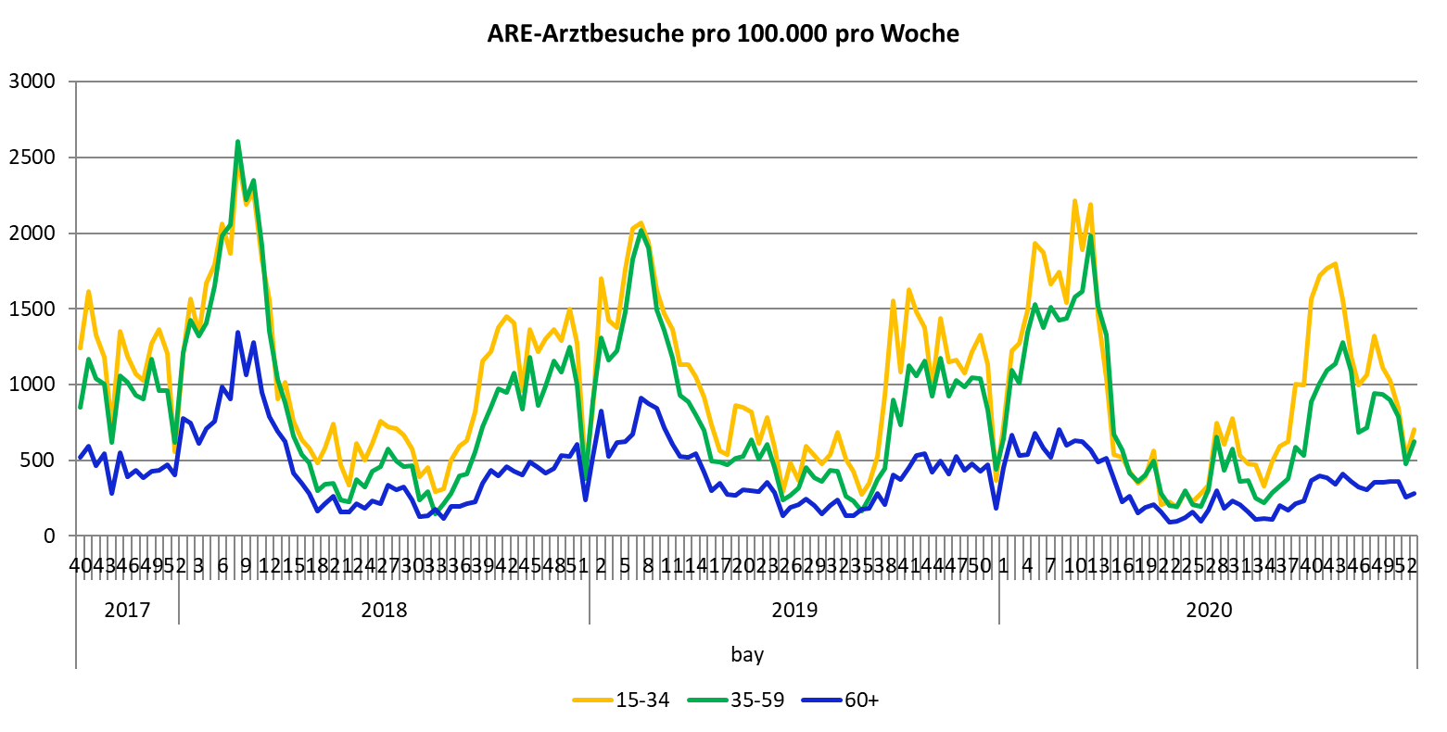
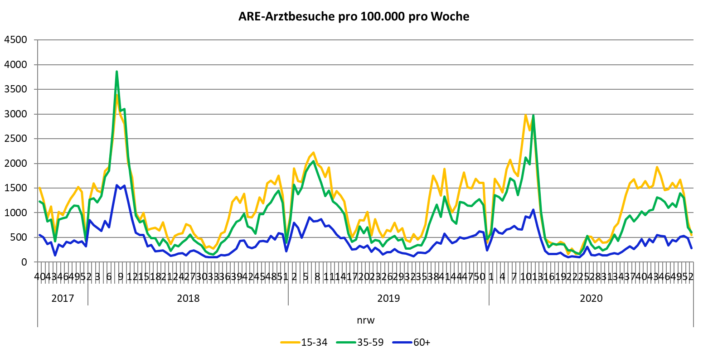
Arbeitsgemeinschaft Influenza
ARE-Konsultationen bis zur 53. KW 2020 nur AG ab 15 Jahre
Bayern
Nordrhein-
Westfalen
Notes:
Folie wird nicht gezeigt, Änderungen des Konsultationsverhaltens aber auch regional in den Bundesländern gut zu sehen (Altersgruppen der Erwachsenen)

Slide 6
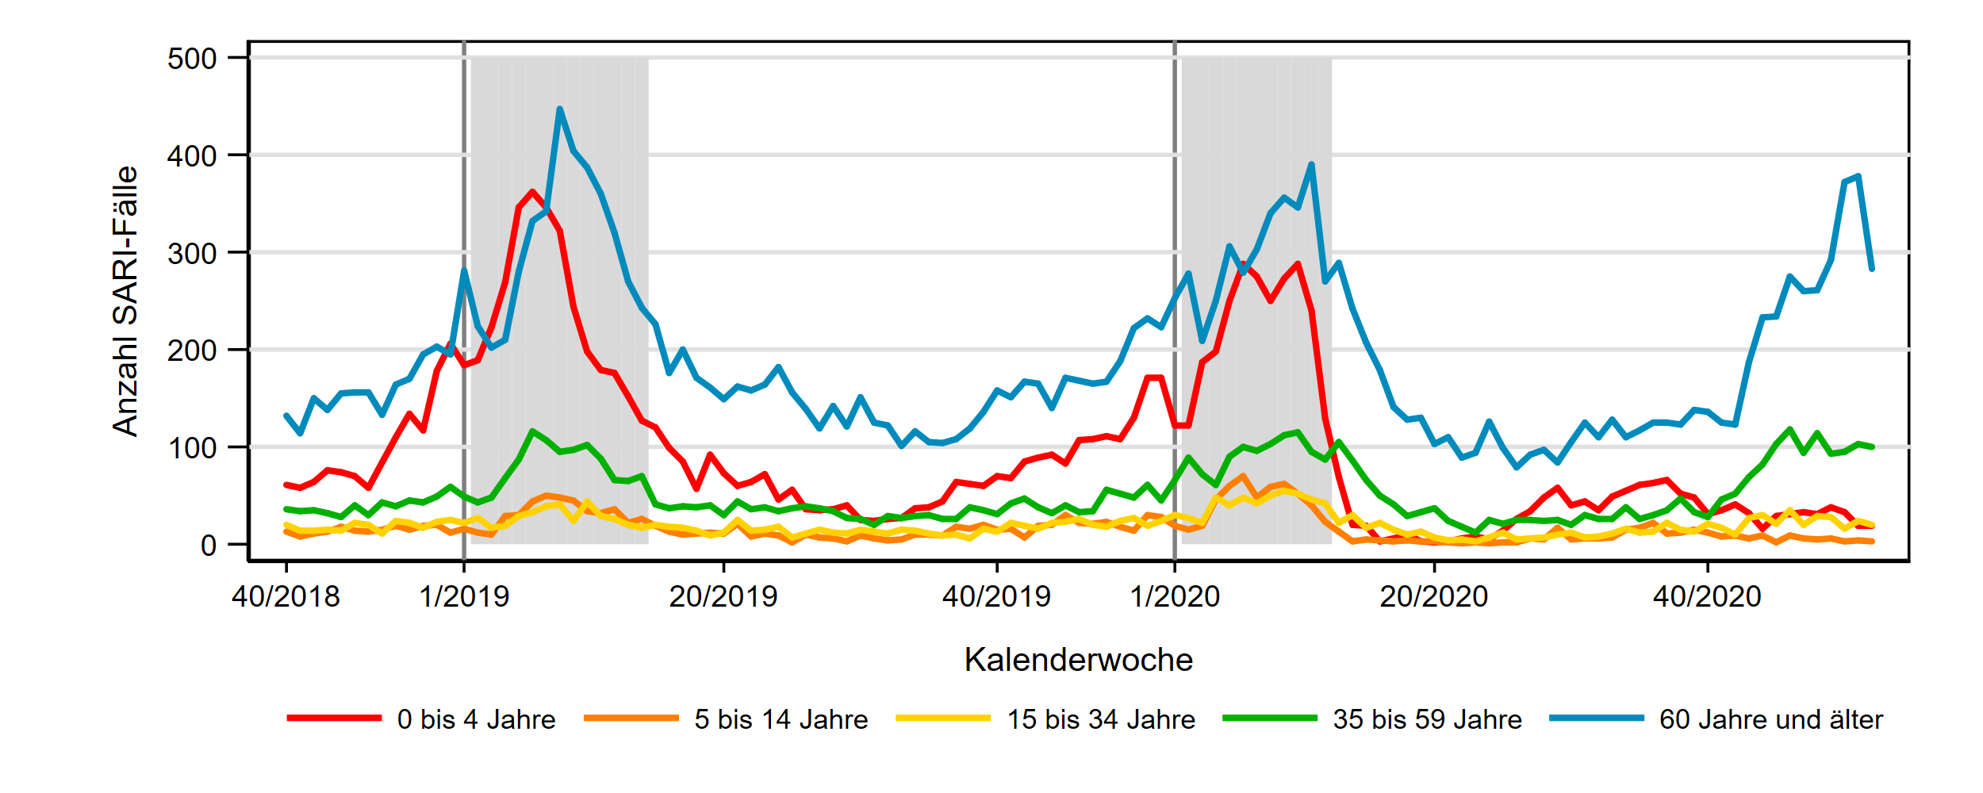
ICOSARI-KH-Surveillance – SARI-Fälle (J09 – J22) bis zur 52. KW
Notes:
Rückgang in der Altersgruppe 60+; alle anderen Altersgruppen weitestgehend stabil geblieben in der 52. KW
die Altersgruppen der Kinder unter 15 Jahre immer noch (seit KW 40) niedriger als üblich um diese Jahreszeit
Altersgruppe 35-59 Jahre liegt seit der 43. KW deutlich höher als in den Vorsaisons (seit einigen Wochen auf dem Niveau Höhepunkt Grippewelle)

Slide 7
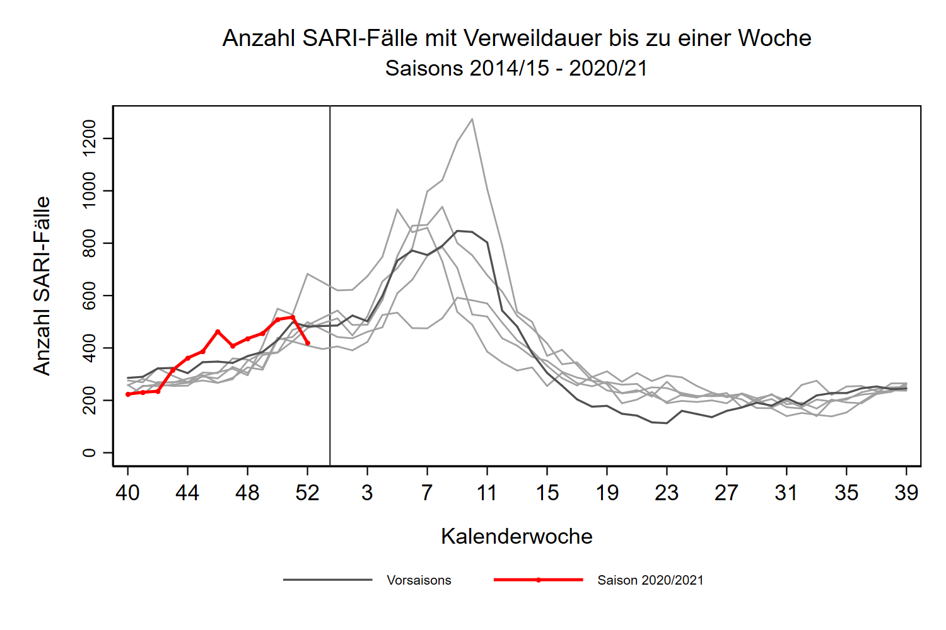
ICOSARI-KH-Surveillance – SARI-Fälle (J09 – J22) bis zur 52. KW
Frühjahr/Sommer 2020
Notes:
SARI-Fallzahlen insgesamt:
Rückgang in der 52. KW, hauptsächlich zurückzuführen auf Rückgang in Altersgruppe 60+
Aktuell eher niedriges Niveau für die Zeit vom Jahreswechsel; evtl. Daten noch nicht vollständig, schwer einzuschätzen

Slide 8
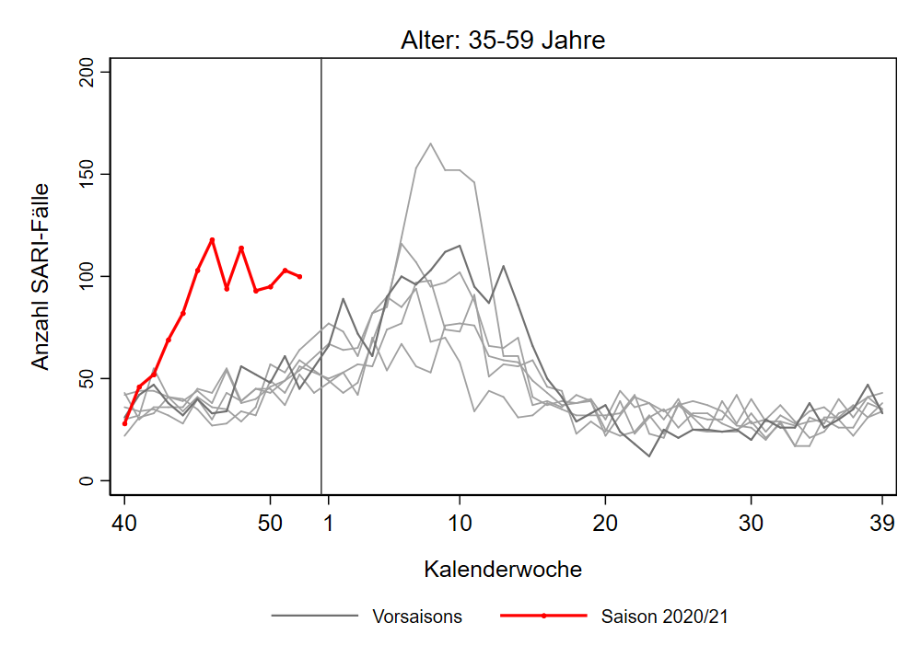
ICOSARI-KH-Surveillance – SARI-Fälle (J09 – J22) bis zur 52. KW
Frühjahr/Sommer 2020
Notes:
AG 35-59: SARI-Fallzahlen pendeln seit KW 45/2020 auf sehr hohem Niveau (entspricht Höhepunkt GW)

Slide 9
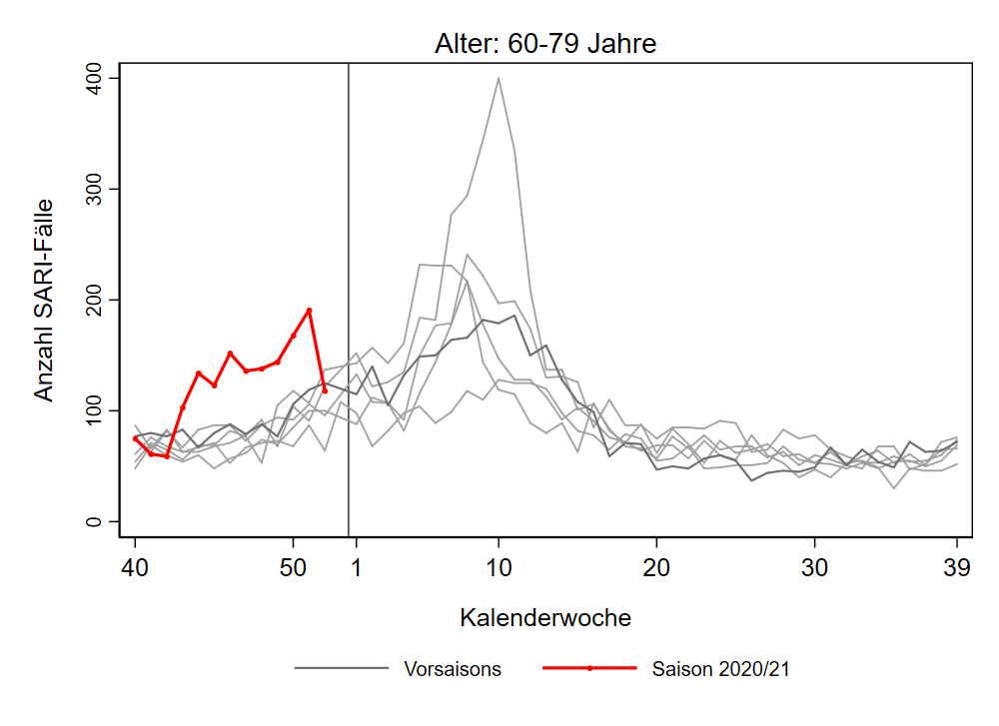
ICOSARI-KH-Surveillance – SARI-Fälle (J09 – J22) bis zur 52. KW
Frühjahr/Sommer 2020
Notes:
AG 60-79: deutlicher Rückgang in KW 52, Fallzahlen in jüngeren Altersgruppen stabil.
Evtl. noch Änderung wegen Nachmeldungen, oder Patienten ab 60 Jahre liegen länger über den Jahreswechsel und werden daher in der Betrachtung der Kurzleger nicht mit erfasst?

Slide 10
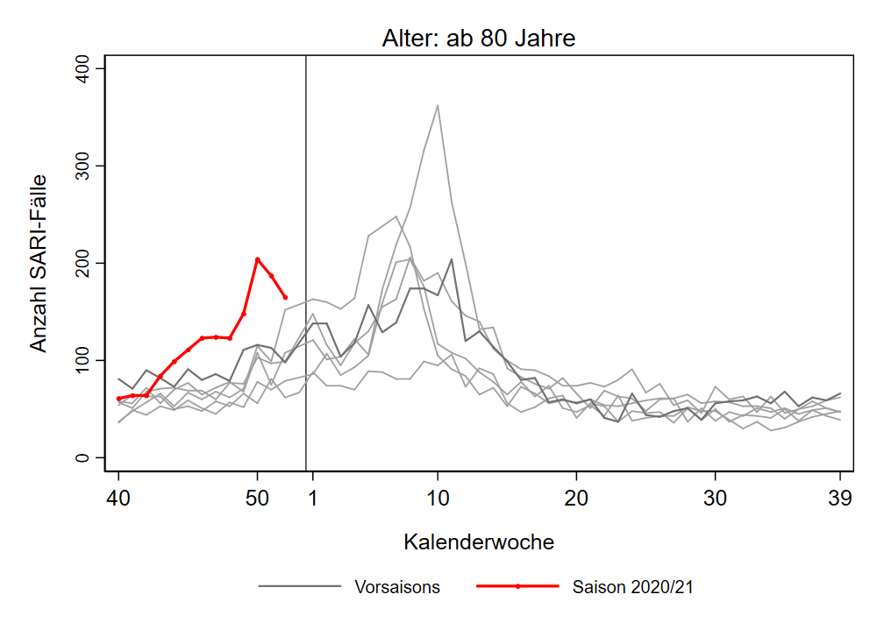
ICOSARI-KH-Surveillance – SARI-Fälle (J09 – J22) bis zur 52. KW
Frühjahr/Sommer 2020
Notes:
AG 80+: Rückgang in KW 51/2020 setzt sich in KW 52 fort, bleibt auf relativ hohem Niveau

Slide 11
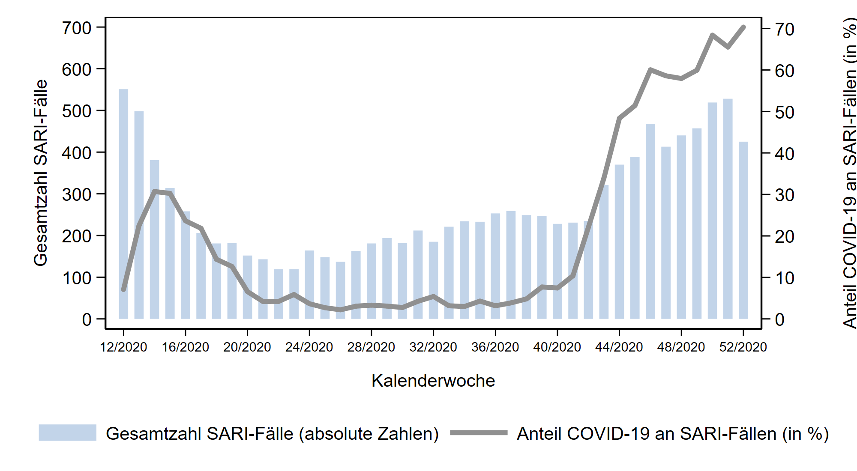
ICOSARI-KH-Surveillance – SARI-Fälle (J09 – J22) sowie
Anteil SARI-Fälle mit COVID-Diagnose bis zur 52. KW
Lockdown light (KW 45)
Lockdown (KW 51)
Notes:
Anteil COVID-19 Patienten an SARI:
Seit KW 46 relativ stabil bei ca. 60%, in KW 50/2020 Sprung auf 68%
In KW 51 stabil bei 66%

Slide 12
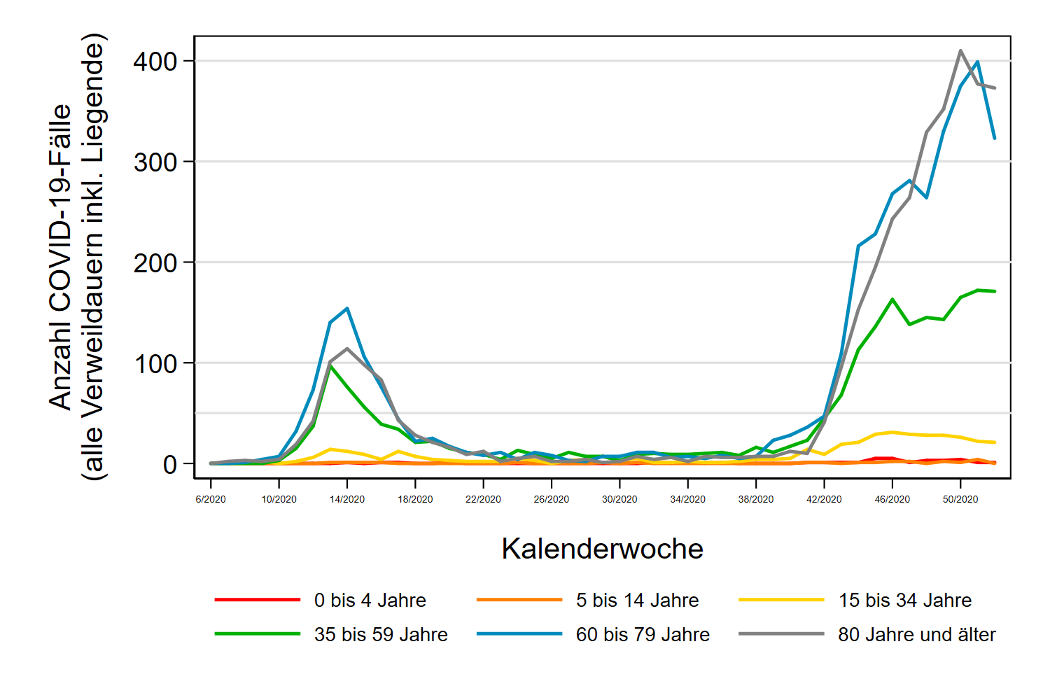
ICOSARI-KH-Surveillance – COVID-SARI-Fälle (J09 – J22) bis zur 52. KW
alle Fälle, auch noch liegende
Lockdown light (KW 45)
80+ Jahre
Notes:
Absolute Anzahl der COVID-19-Fälle mit SARI im Sentinel: alle Fälle, inkl. Liegende (noch vorläufige Diagnosen und noch nicht vollständig)
-Daten von noch liegenden Fällen, normalerweise eher unvollständiger
-in den AG 60-79 und 80+ leichte Diskrepanz zu den Daten der Kurzlieger (vorherige Folie): evtl. über den Jahreswechsel weniger Entlassungen in diesen Altersgruppen?
- AG 60-79 Rückgang in KW 52 im Vergleich zu KW 51
-in AG 80+ stabile COVID-19-Fallzahlen im Vgl. zu KW 51
Insgesamt ist das Bild aber ähnlich wie bei den eingeschränkten Daten, allerdings haben in dieser Darstellung (alle Fälle) die Fälle aus der Altersgruppe 35-59 Jahre weniger Gewicht

